Slide 1

Chapter 10
PHP 파일 시스템

Slide 2
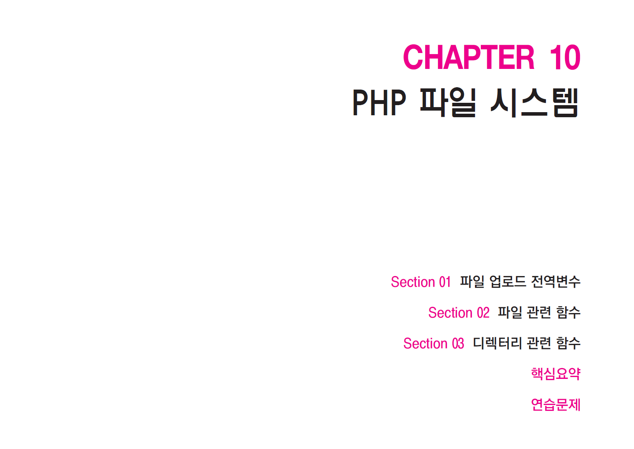
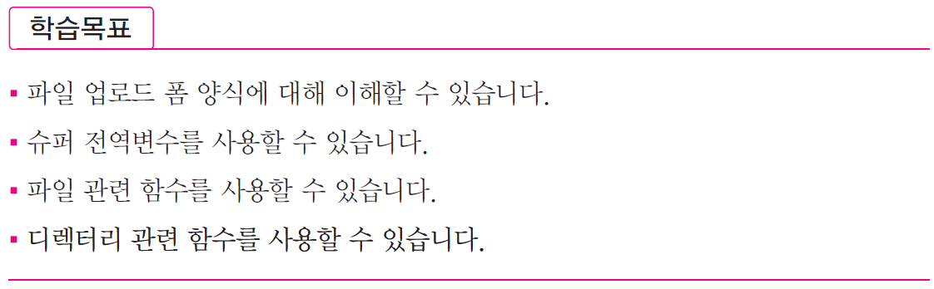

Slide 3
파일 업로드 전역변수
01
파일 업로드 폼 양식
홈페이지에서 자료실을 만들거나 관련된 파일 또는 이미지를 업로드 할 때는
<input> 태그의 type 속성을 file로 설정해 <input=“file”>과 같이 코딩하면 됨
특히 file을 사용할 때는 <form> 태그에 enctype=“multipart/form-data”를 사용해야 함
여기에서 주의할 사항은 익스플로러 웹 브라우저를 사용해야 한다는 점이며
다른 웹 브라우저를 사용할 경우 enctype 설정이 제대로 실행되지 않기 때문에 정확한 실행 결과화면이 나타나지 않을 수도 있음

Slide 4
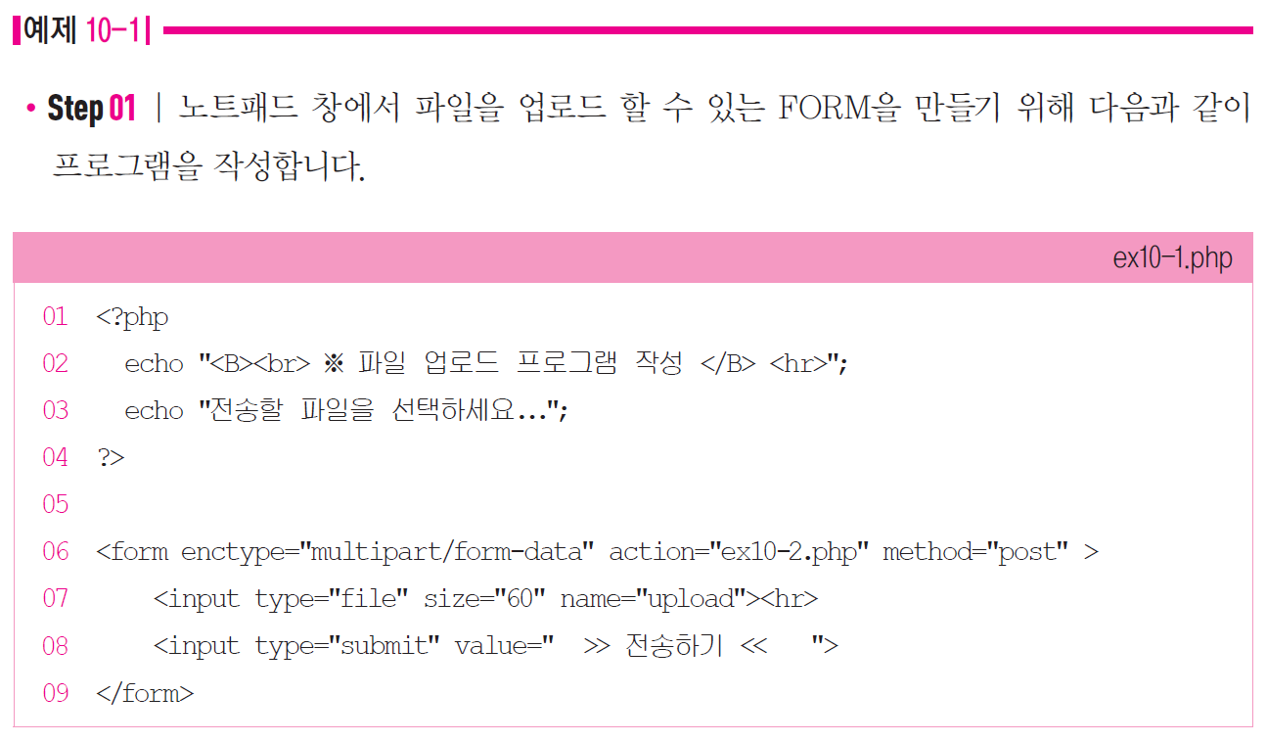

Slide 5
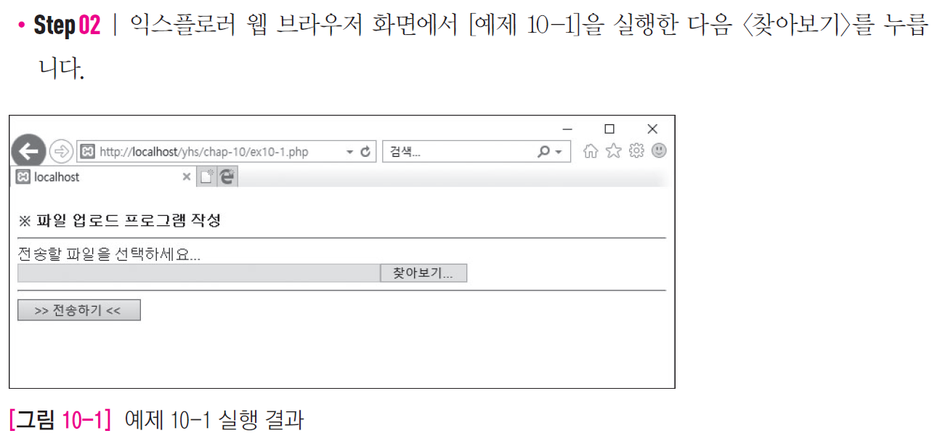

Slide 6
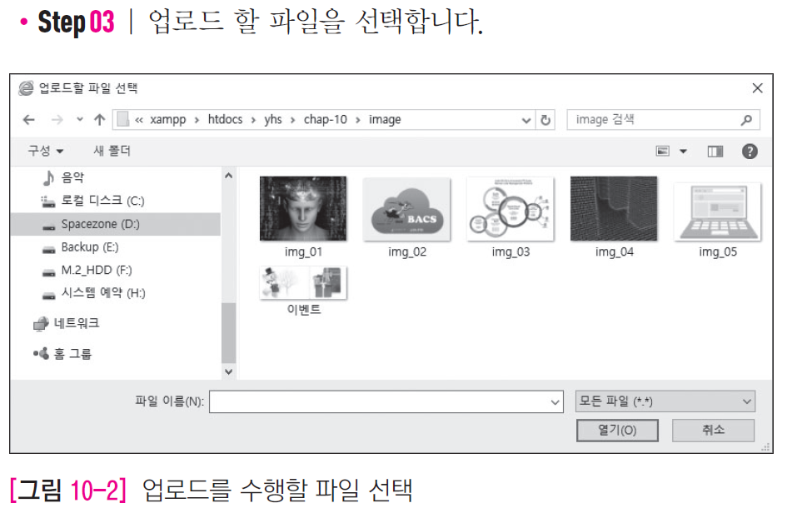

Slide 7
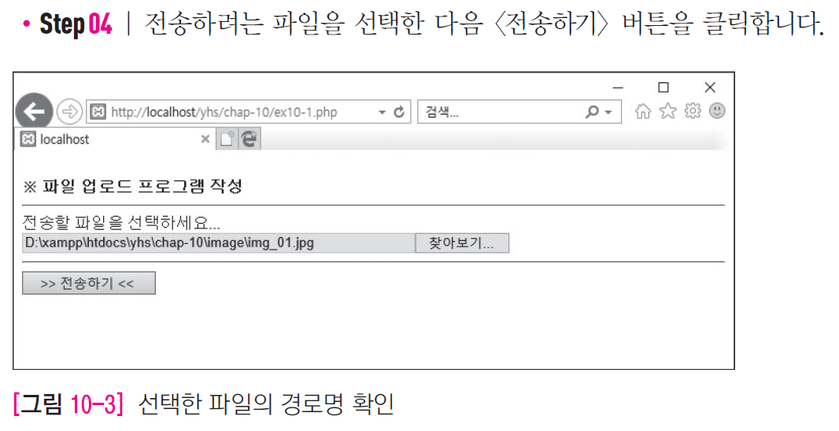

Slide 8
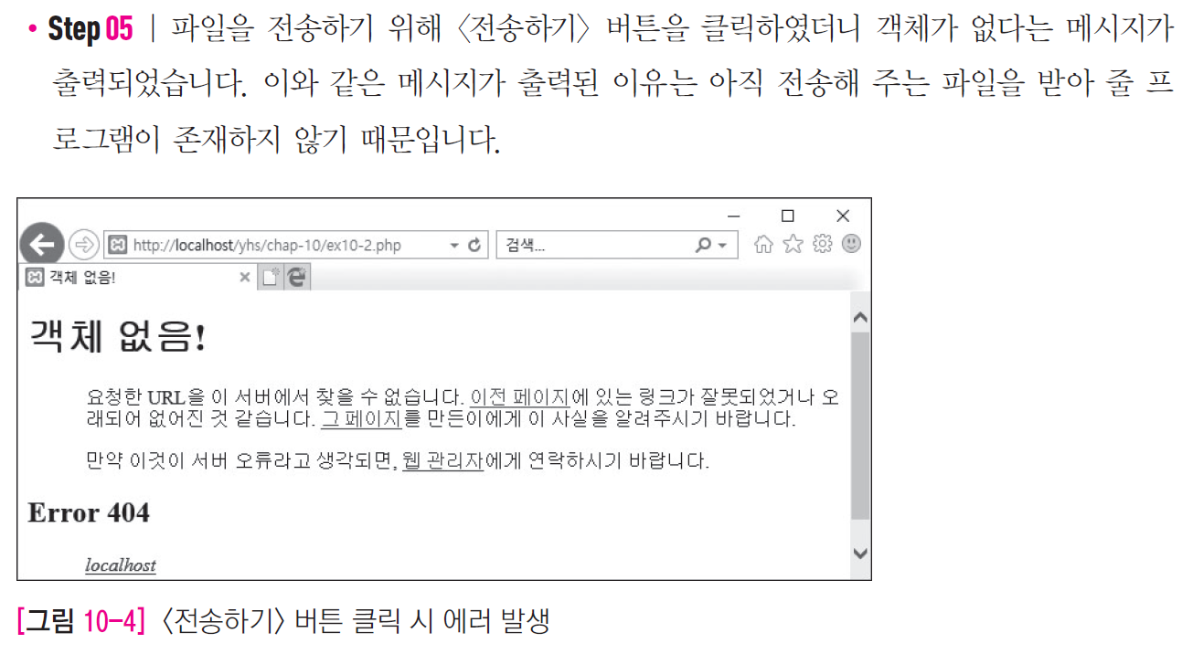

Slide 9
슈퍼 전역변수
PHP 프로그램을 통해 파일을 전송할 때는 파일 전송과 관련된 슈퍼 전역변수를 사용해야 함
PHP에서는 파일 전송 및 폼 태그에서의 컨트롤에 입력된 값들을 전송할 때 POST 방식과 GET 방식을 선택하여 전송
POST 방식과 GET 방식으로의 선택은 php.ini 파일에서 환경변수에 대한 설정을 변경할 수 있음
register_globals=Off 설정
POST 방식으로 전송
슈퍼 전역변수를 사용할 수 없음
register_globals=On 설정
GET 방식으로 전송
슈퍼 전역변수 사용

Slide 10
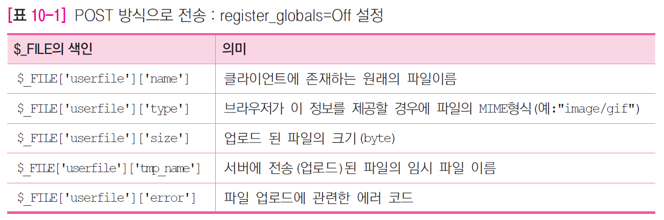
레지스터 환경변수를 Off로 설정하였을 때
php.ini 환경변수에서 register_globals=Off로 설정된 상태에서는 POST 방식으로 전송할 때 파일의 색인은 다음 표를 참조

Slide 11
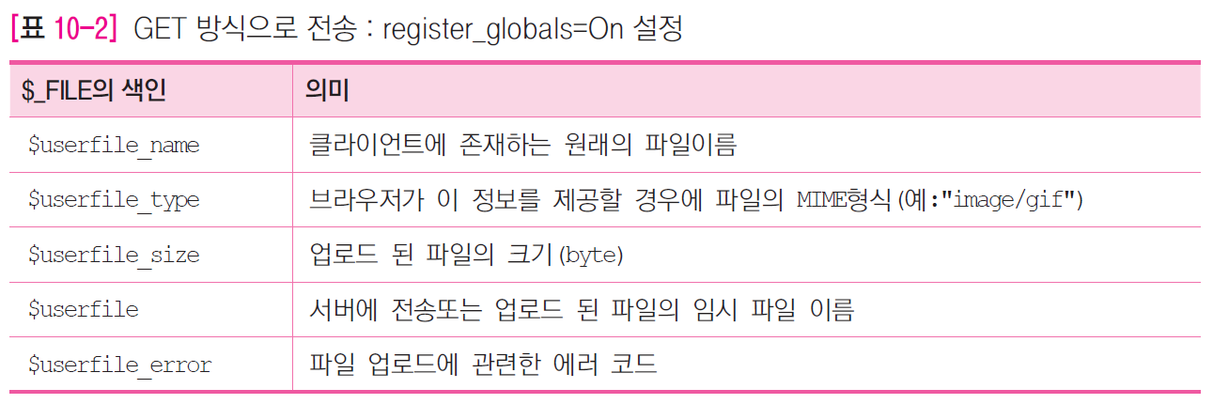
레지스터 환경변수를 On로 설정하였을 때
php.ini 환경변수에서 register_globals=On으로 설정된 상태에서는 GET 방식으로 전송할 때 파일의 색인은 다음 표를 참조
[예제 10-1]에서 작성한 파일전송 폼에서 업로드하려는 파일의 정보를 출력하기 위해 다음 예제를 수행

Slide 12
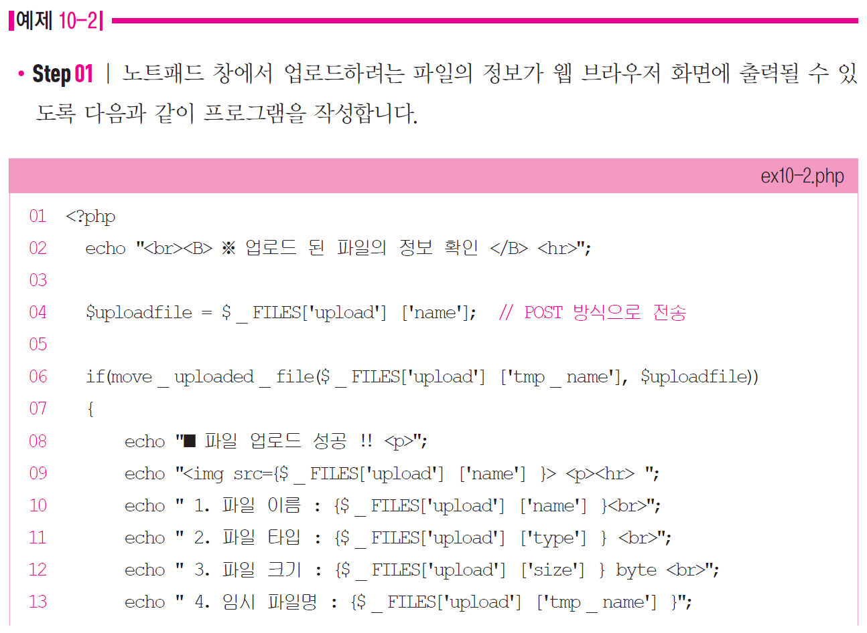

Slide 13
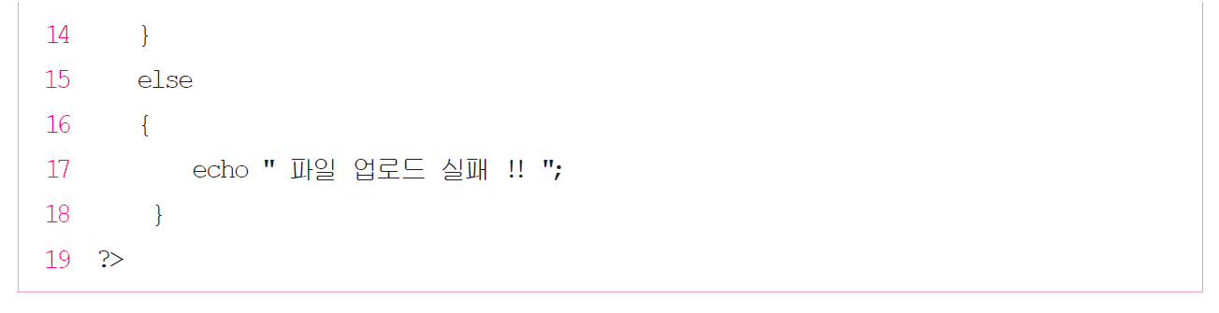

Slide 14
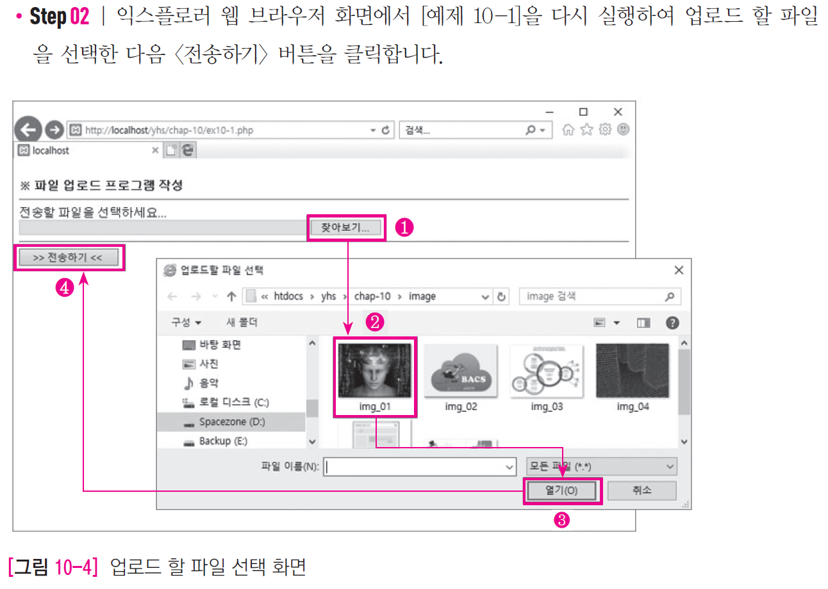

Slide 15
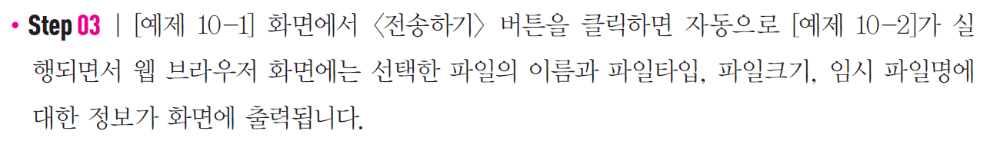
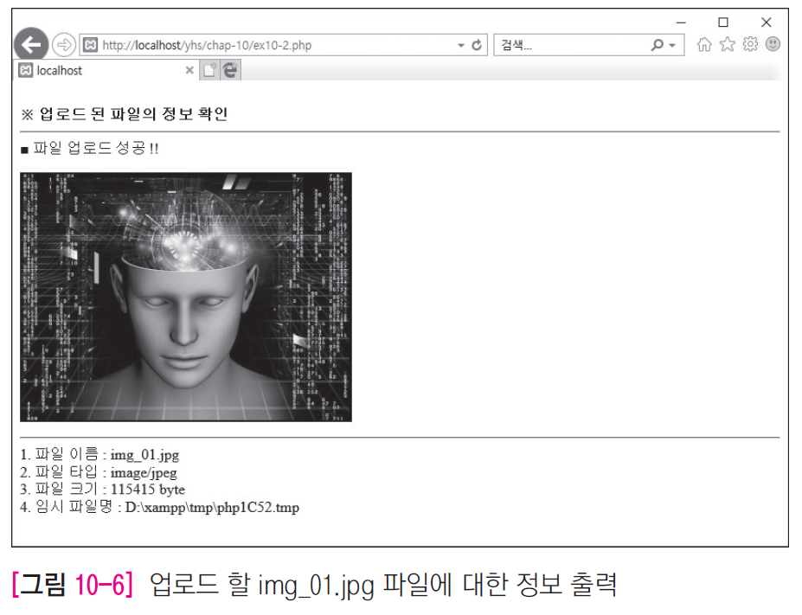

Slide 16
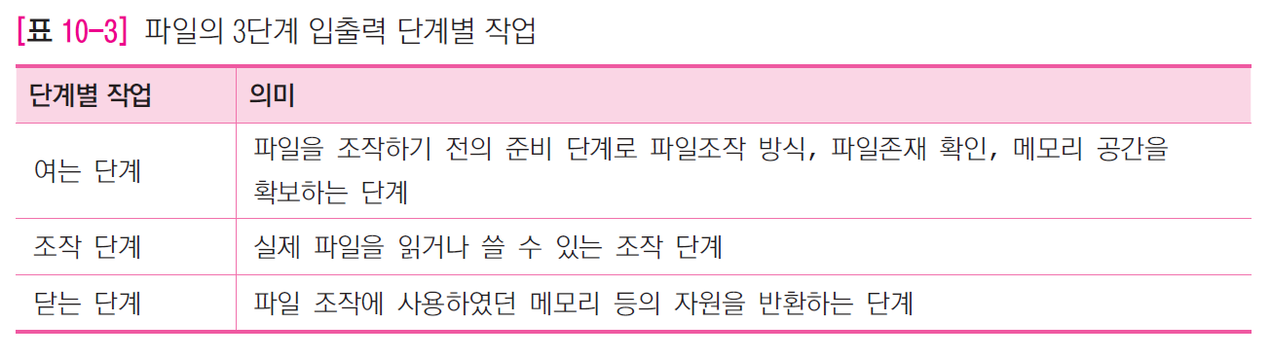
파일 관련 함수
02
파일의 입출력 작업은 크게 3단계의 과정으로 처리

Slide 17
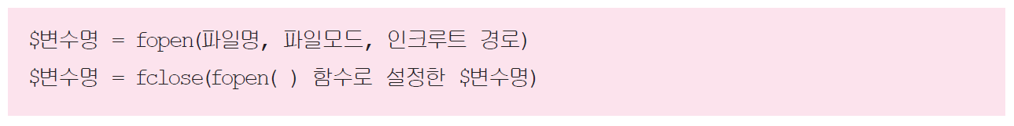
파일 열기와 닫기
fopen( ) 함수
문서, 그림 등의 외부 파일을 열어주는 함수
fclose( ) 함수
열린 파일을 닫아주는 함수
파일 경로를 찾지 못하게 되는 경우가 발생하면 false 값을 반환
fopen( ) 함수로 파일을 열어서 사용한 다음에는 반드시 close( ) 함수로 파일을 닫아주어야 함

Slide 18
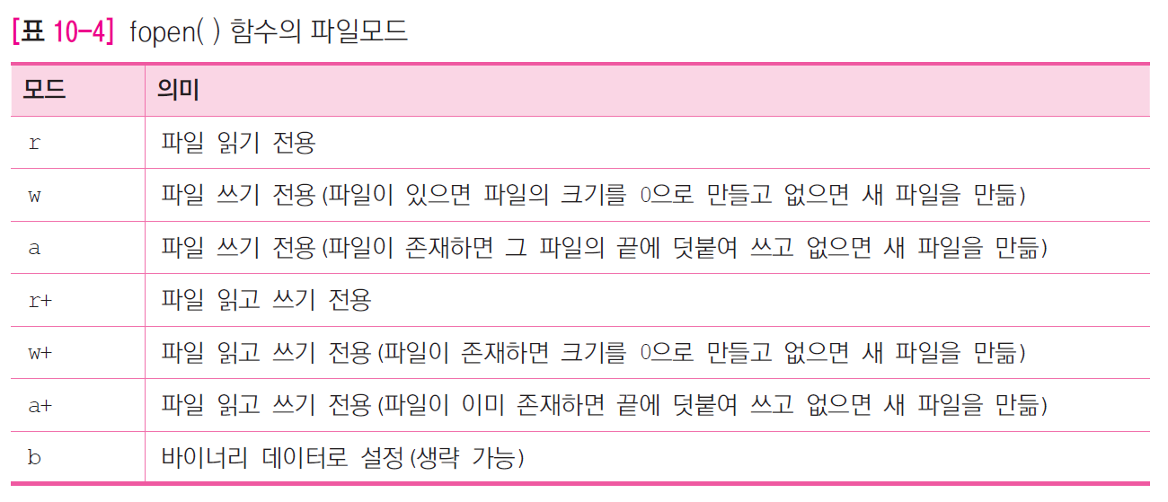
fopen( ) 함수에서 사용되는 파일모드는 다음 표를 참조

Slide 19
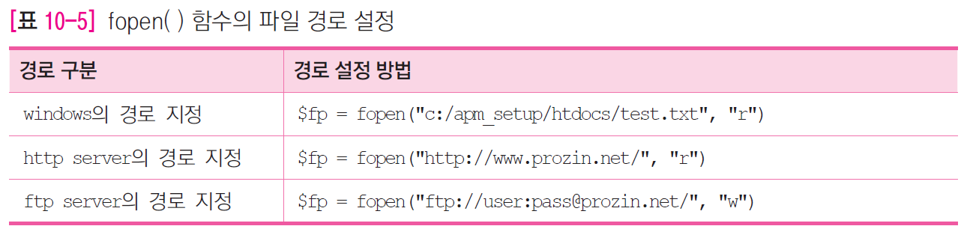
fopen( ) 함수로 파일을 열 경우에는 경로 설정에 특히 주의해야 하며
Windows에서 파일을 불러올 경우에는 슬래시(/)와 역슬래시(＼) 또는 \ 구분자를 사용하여 경로를 표기해야 함
그 외의 운영체제에서는 슬래시(/)만 경로명의 구분자로 사용할 수 있음
fopen( ) 함수 사용에 따른 경로 설정은 다음 표를 참조

Slide 20
다음 예제는 PHP 프로그램 소스 파일인 ex10-3.php 파일과 데이터 파일 test.dat 파일이 같은 폴더 안에 있다는 가정하에
존재하지 않는 test.dat 파일을 열고자 할 때 발생되는 에러 메시지를 의도적으로 출력하기 위한 예제임

Slide 21
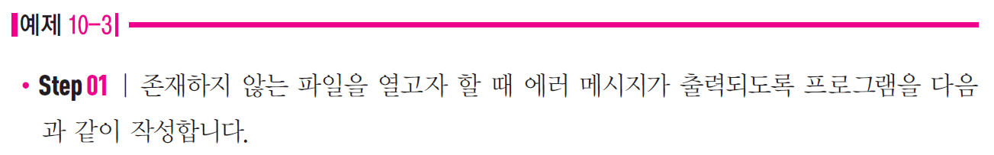
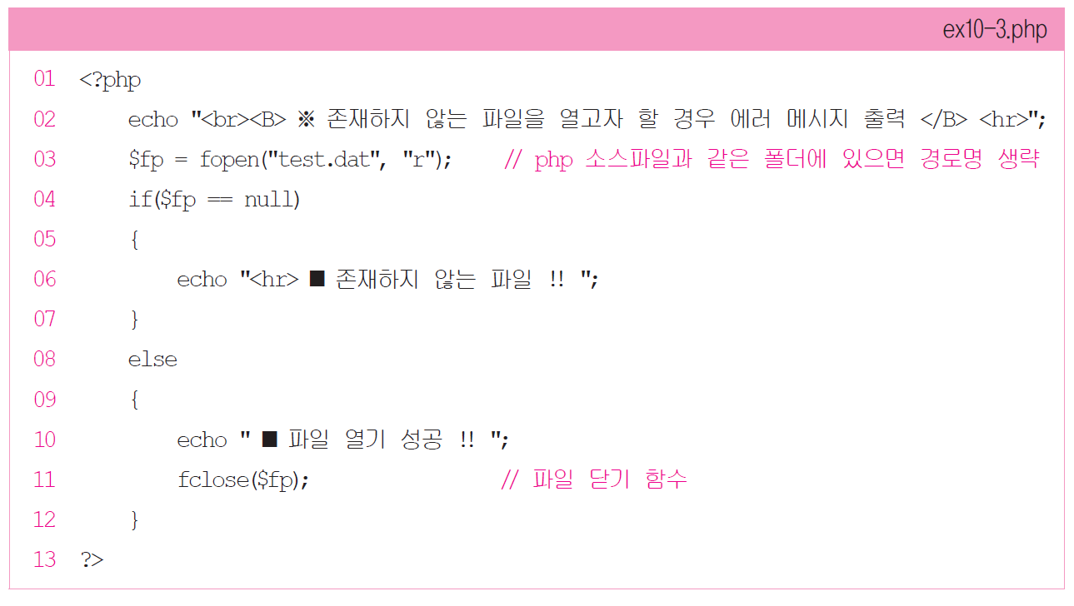

Slide 22
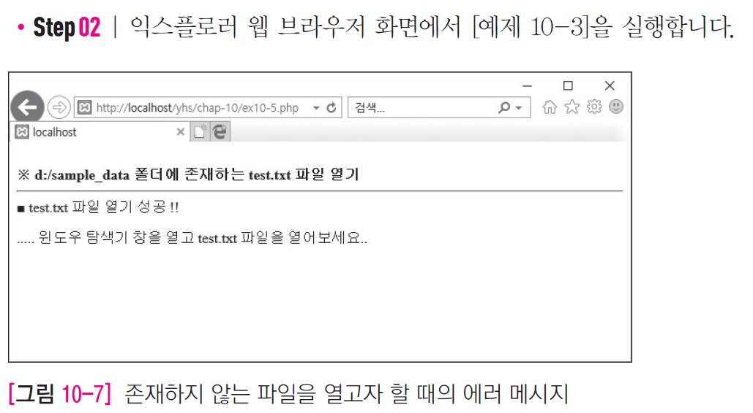

Slide 23
다음 예제는 fopen( ) 함수를 사용하여 D:\sample_data 폴더 안에 실제로 존재하는 bit_data.jpg 파일을 열기 위해 수행
컴퓨터 시스템 설정 환경에 따라 파일 경로명이 다를 수 있으므로 개인 컴퓨터에 존재하는 파일을 대상으로 실습

Slide 24
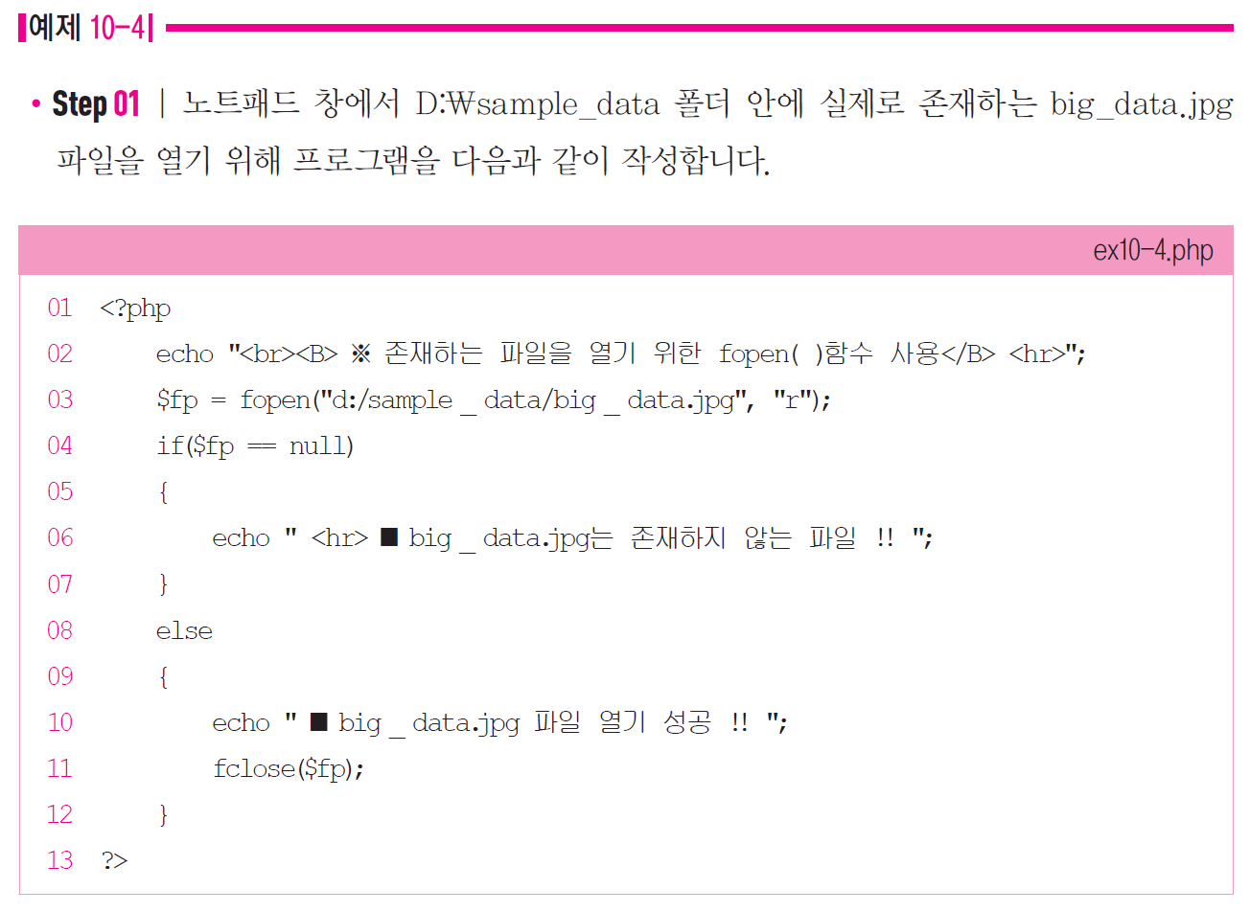

Slide 25
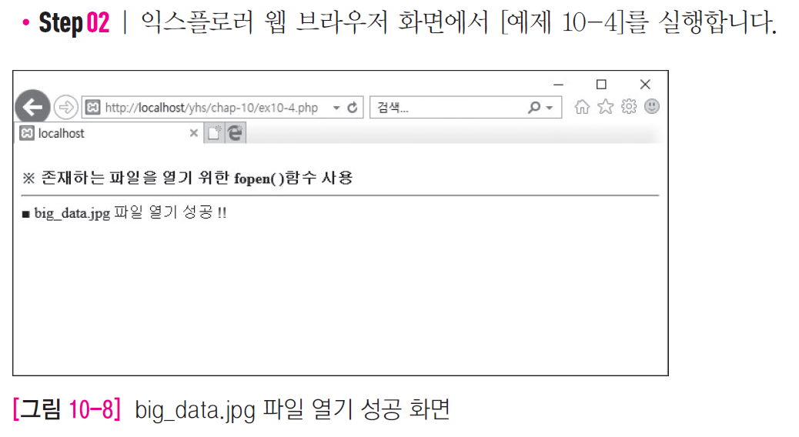

Slide 26
다음 예제는 fopen( ) 함수를 사용하여 D:\sample_data 폴더 안에 존재하는 test.txt 파일을 열기 위해 수행
여기에서 주의해야 할 사항은 이미 존재하는 파일을 열고자 할 때 w 또는 w+ 모드를 절대로 사용해서는 안된다는 부분
그 이유는 w 또는 w+ 모드를 사용할 경우 파일의 크기를 모두 0으로 초기화 시키기 때문임

Slide 27
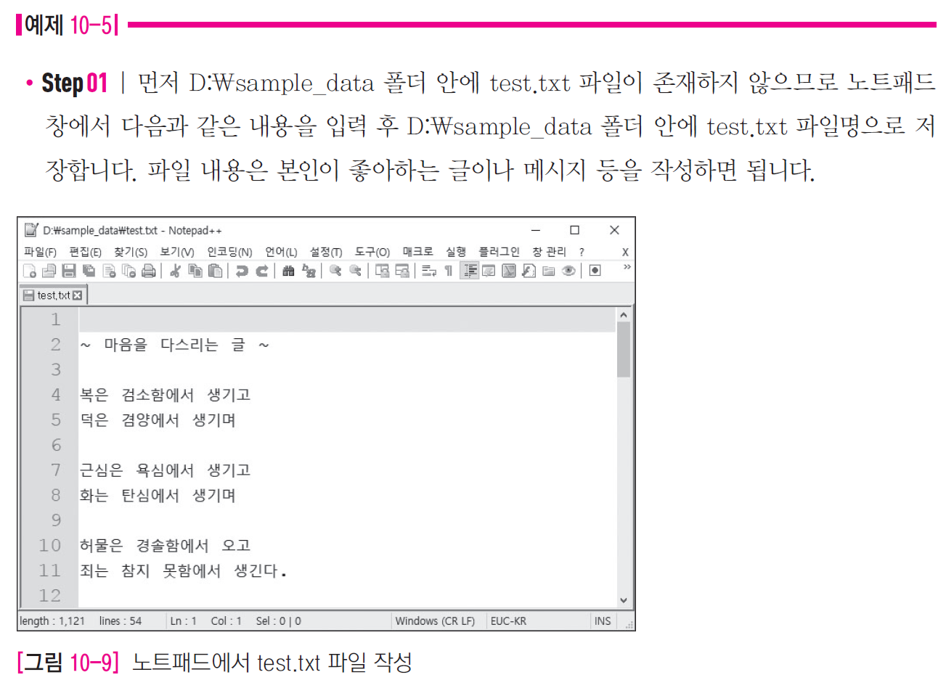

Slide 28
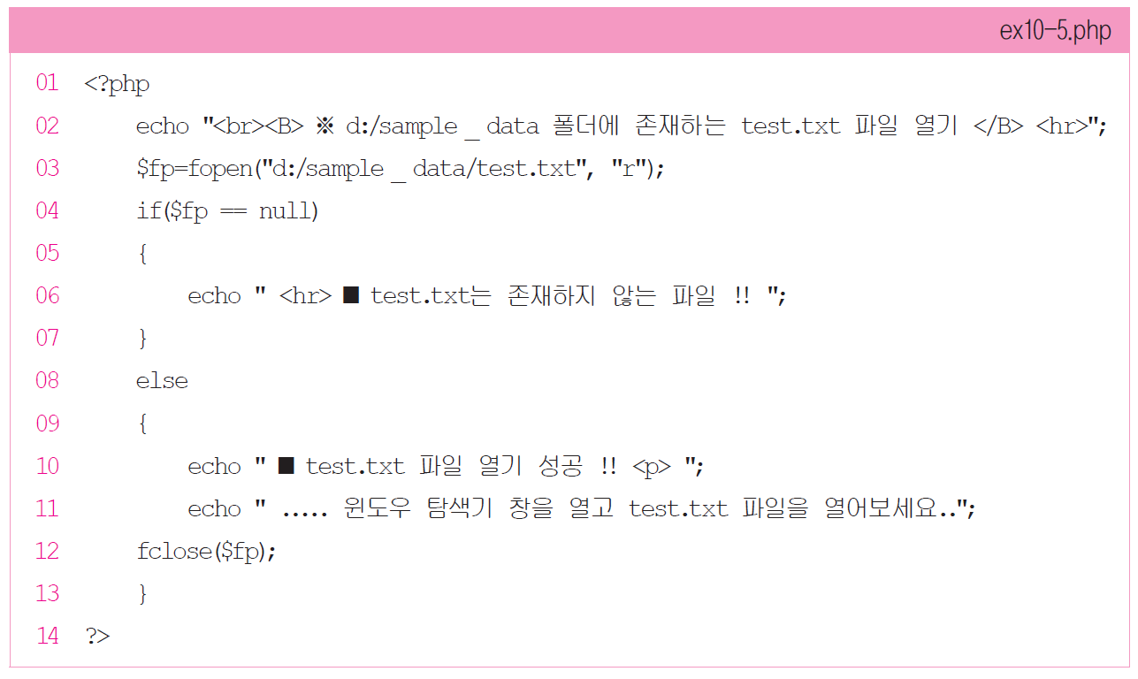

Slide 29
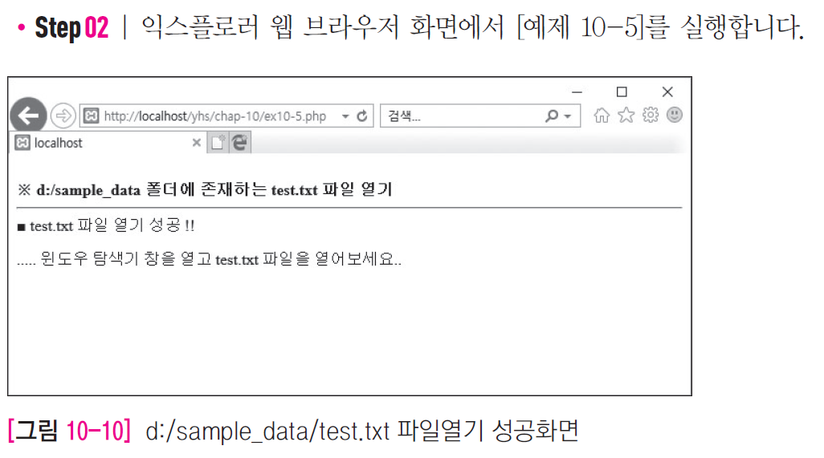

Slide 30
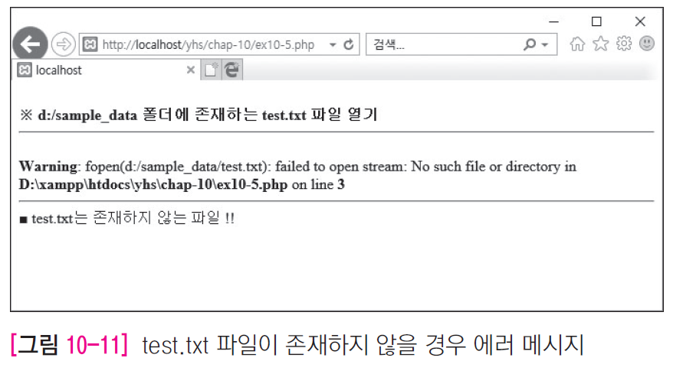

Slide 31
파일 존재 여부 확인
파일을 열고자 할 경우 파일이 존재하지 않으면 에러가 발생하기 때문에 파일이 존재하는지를 먼저 검사한 다음에 파일을 열어야 함
파일 존재 여부를 확인하려면 file_exists( ) 함수를 사용해야 하며
이 함수의 특징은 파일이 지정한 경로에 존재하면 1, 존재하지 않으면 0의 값을 반환
file_exists( ) 함수의 사용형식은 다음과 같음
다음 예제는 PHP 프로그램 소스 파일이 저장되어 있는 폴더 안에 space.dat 파일이 존재하는지에 대한 검사를 수행

Slide 32
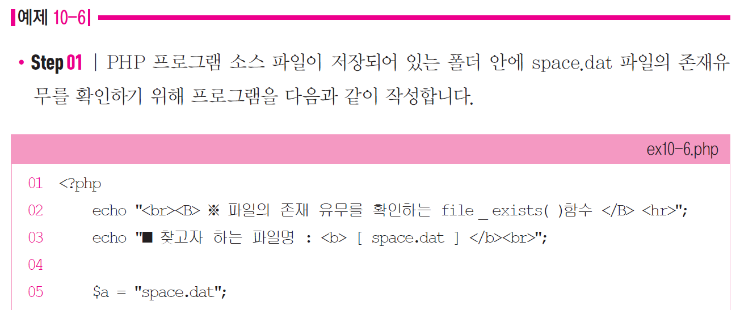
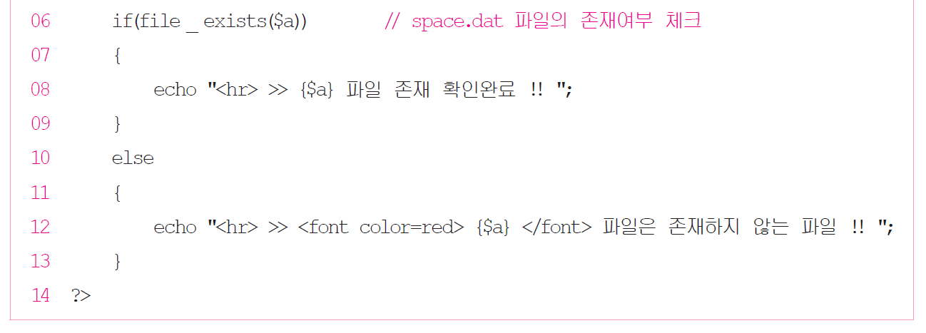

Slide 33
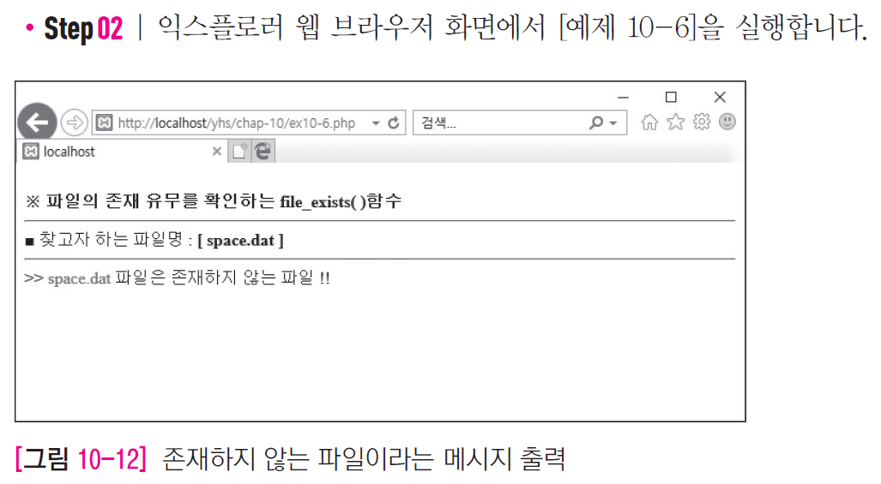

Slide 34
다음 예제를 통해 d:/sample_data 폴더 안에 test.txt 파일이 존재하는지를 확인

Slide 35
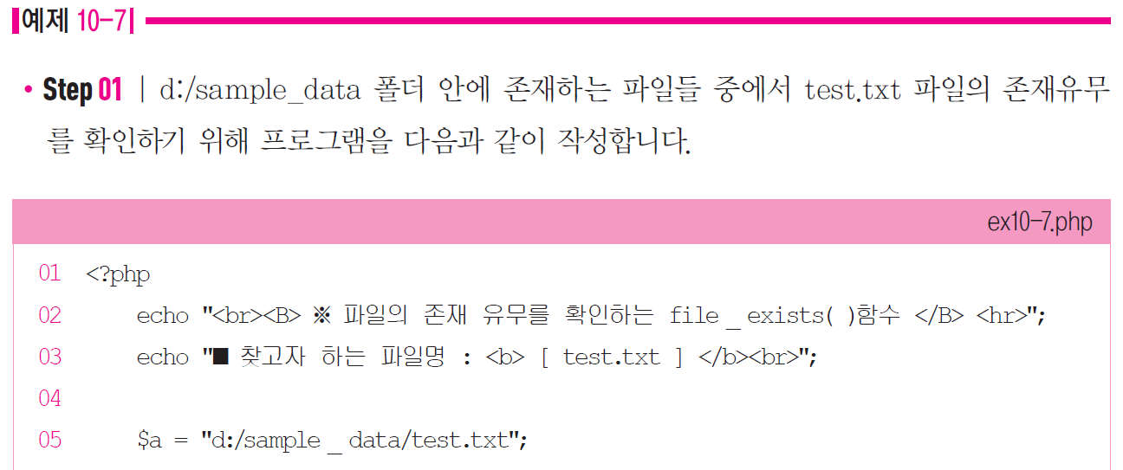
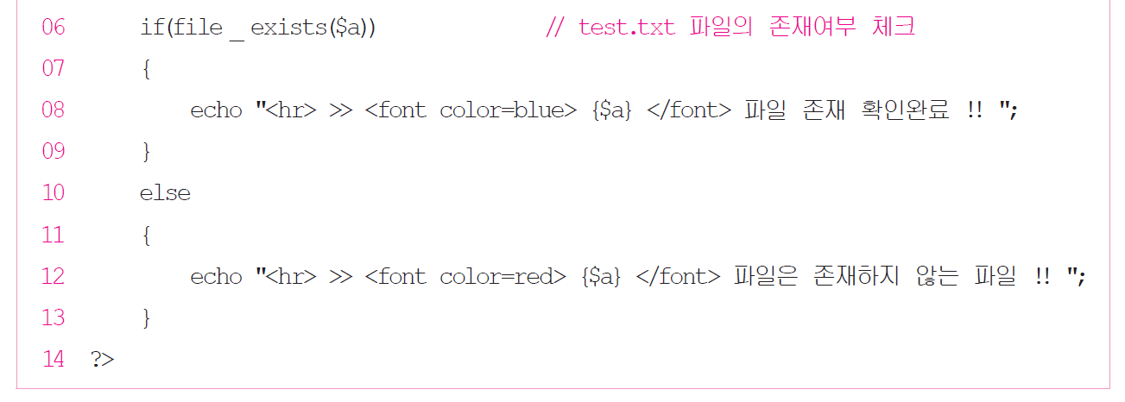

Slide 36
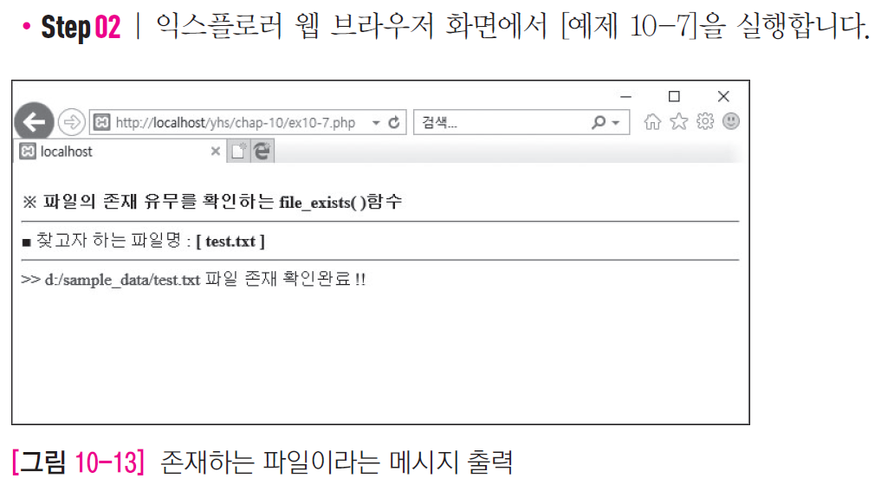

Slide 37
파일 크기 알림
filesize( ) 함수는 파일의 크기를 byte 단위로 알려주는 함수이며 영문은 1byte, 한글과 [Enter]를 눌렀을 경우 2byte로 계산
메모장에서 작성하는 텍스트 문서와 노트패드 창에서 작성하는 문서의 내용에 대한 크기는 다르게 산정될 수 있음
노트패드에서는 메모장에서의 작업과는 달리 한글이 깨지지 않도록 UTF-8로 인코딩 해 주는 과정이 수행되므로
메모장과 노트패드에서의 byte 크기 산출방법은 약간의 차이가 있으므로 주의해야 함
filesize( ) 함수의 사용형식은 다음과 같음

Slide 38
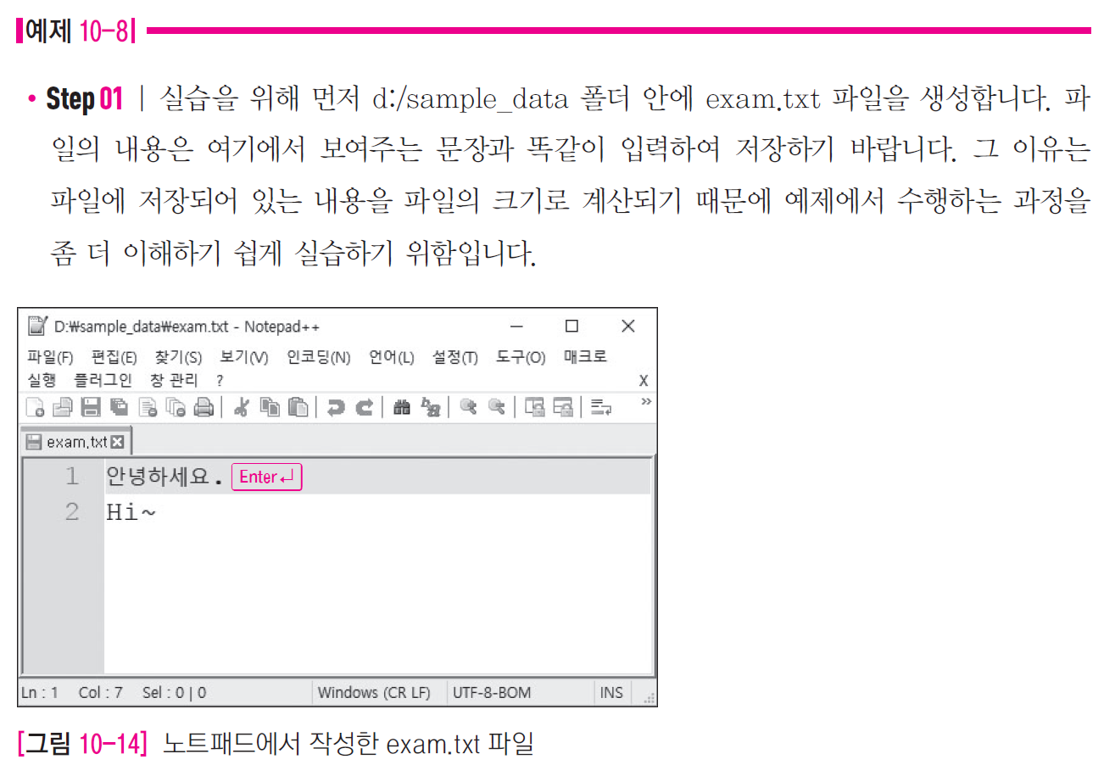
메모장보다는 노트패드를 사용하여 exam.txt 파일 작성

Slide 39
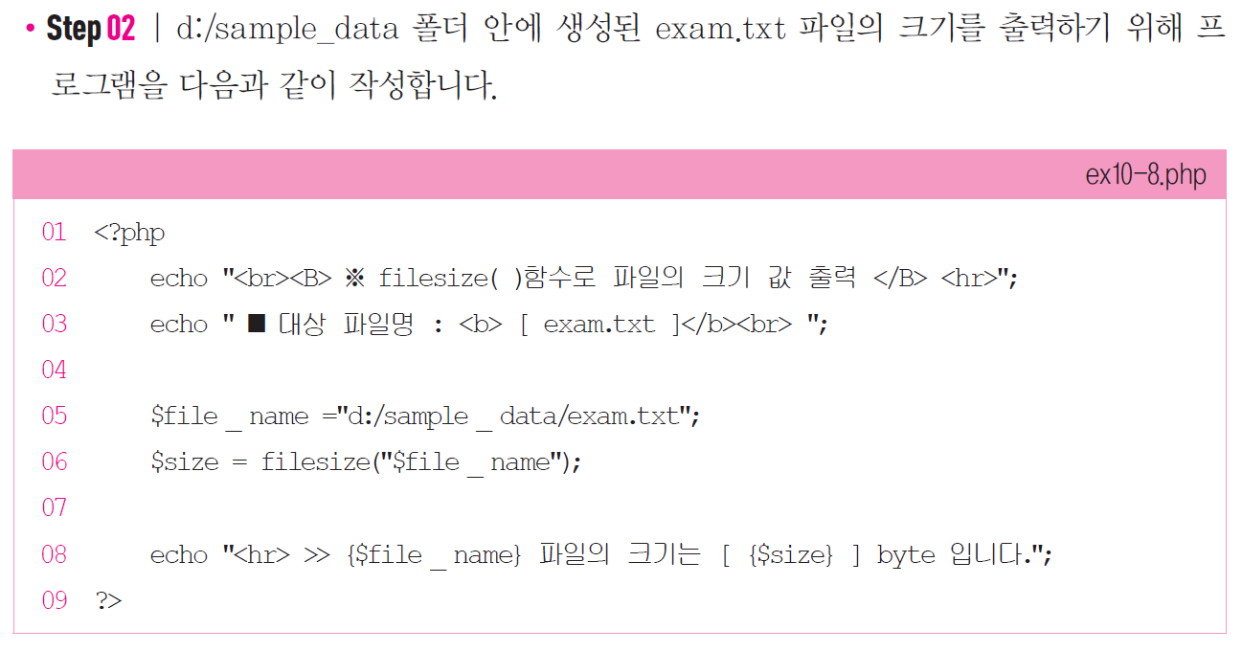

Slide 40
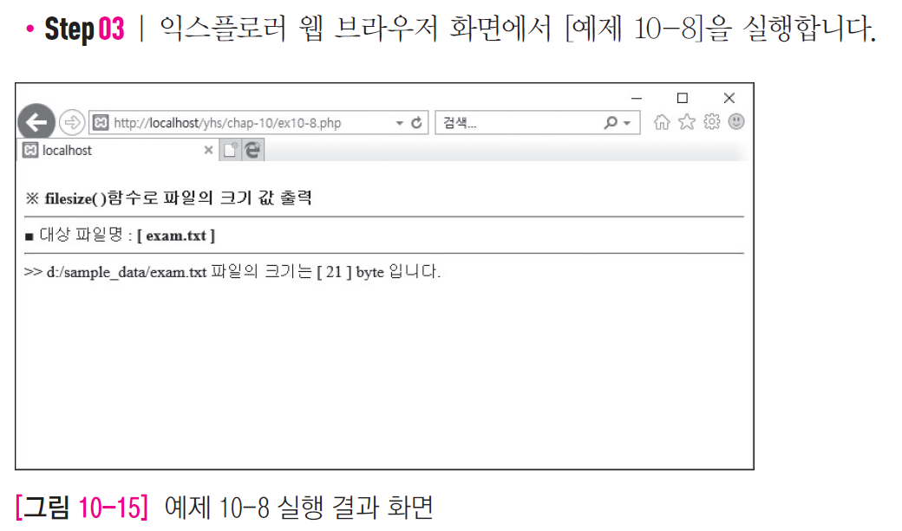

Slide 41
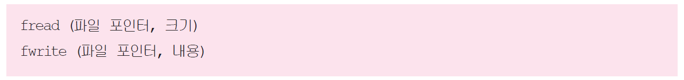
데이터 읽고 쓰기
fread( ) 함수
기존에 존재하는 파일의 데이터를 읽을 때 사용하는 함수
fwrite( ) 함수
파일에 데이터를 기록할 때 사용하는 함수
두 함수의 사용형식은 다음과 같음
다음 예제를 통해 d:/sample_data/exam.txt 파일의 내용을 읽어와 다른 파일로 기록하는 과정을 수행

Slide 42
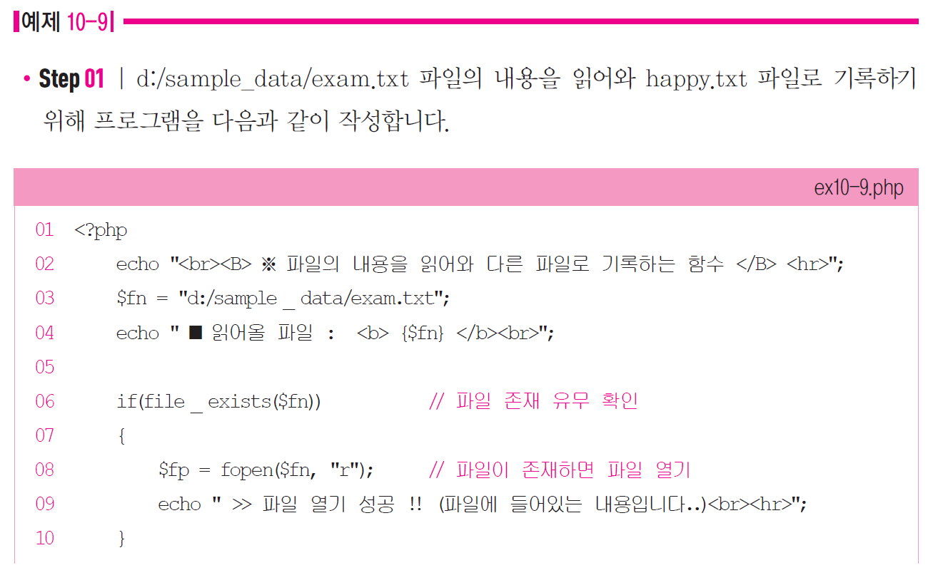

Slide 43
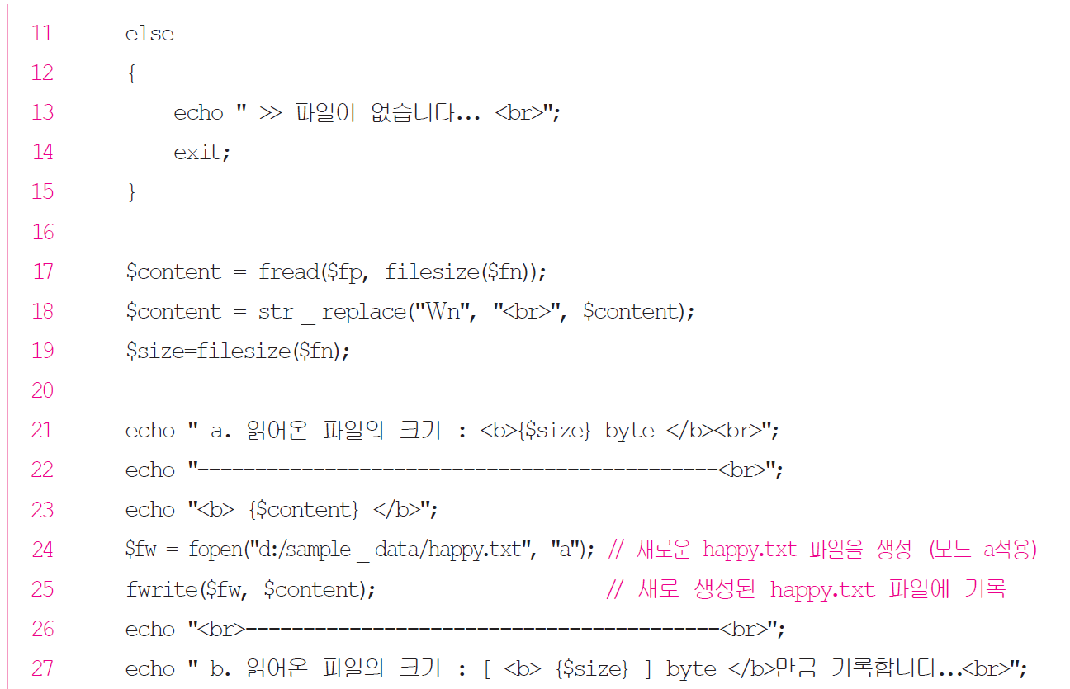

Slide 44
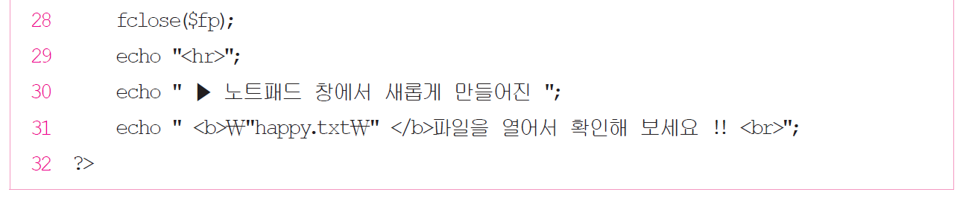

Slide 45
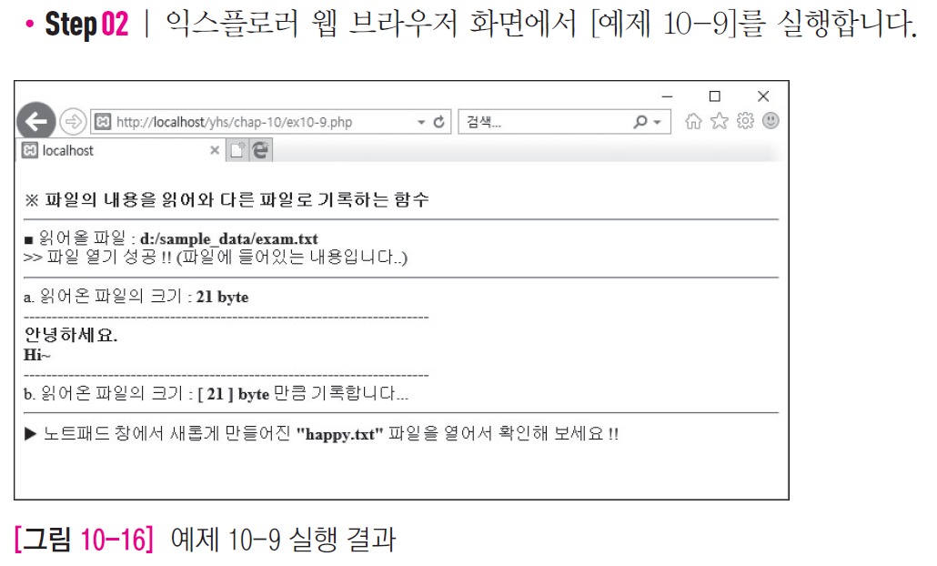

Slide 46
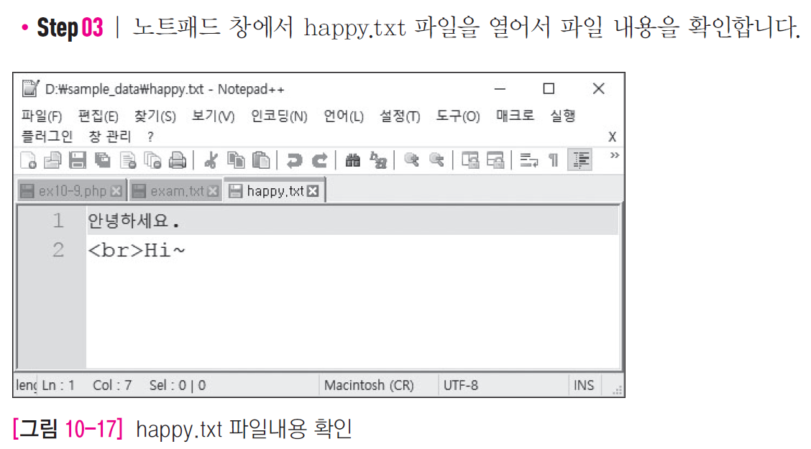

Slide 47
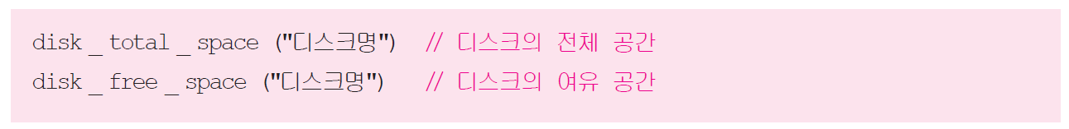
디스크 공간 확인
해당 파일의 시스템 또는 논리적 디스크의 전체 공간과 여유 공간의 크기를 byte 단위로 변환해 줄 때 사용하는 함수는
disk_total_space( ) 함수와 disk_free_space( ) 함수가 있으며 사용형식은 다음과 같음
다음 예제에서는 2개의 함수를 사용하여 하드 디스크의 전체 용량과 남은 용량이 얼마나 되는지를 확인하는 과정을 수행

Slide 48
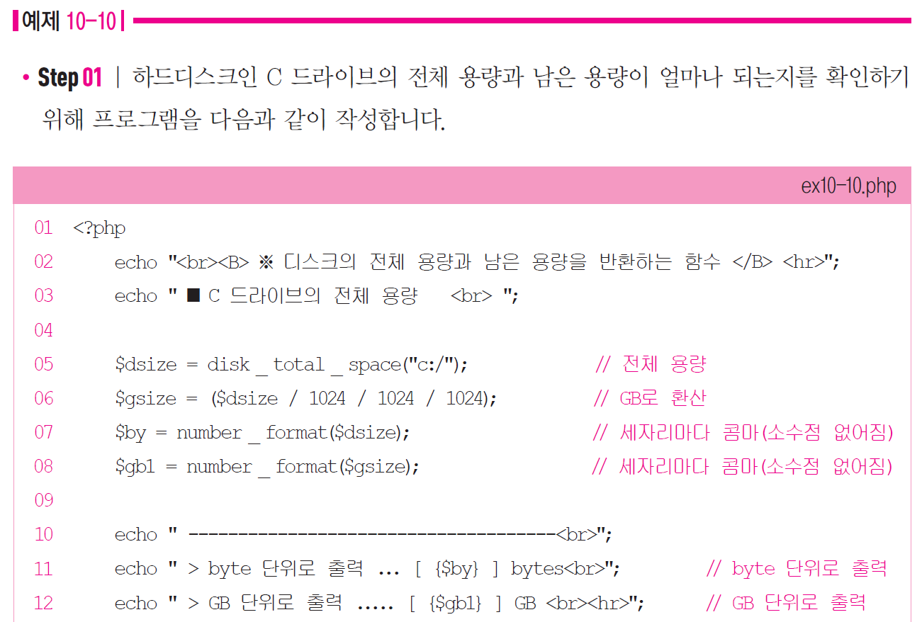

Slide 49
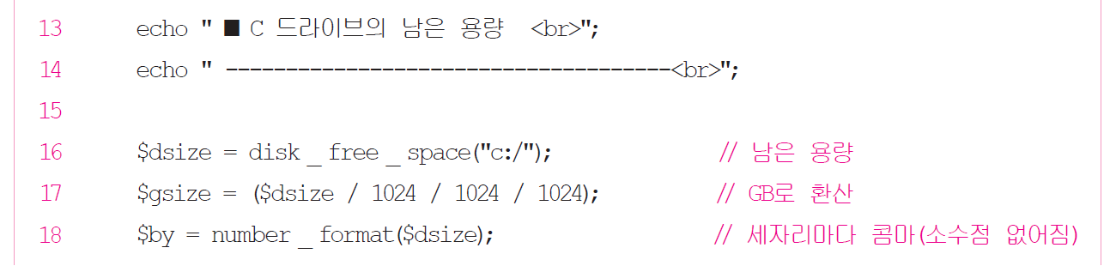
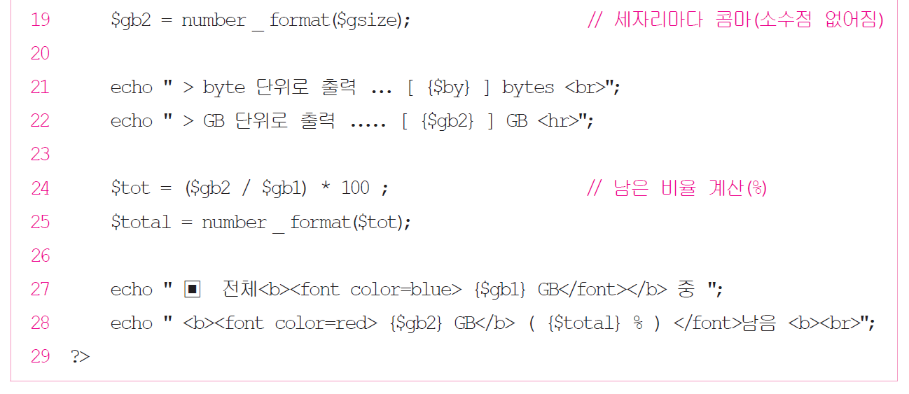

Slide 50
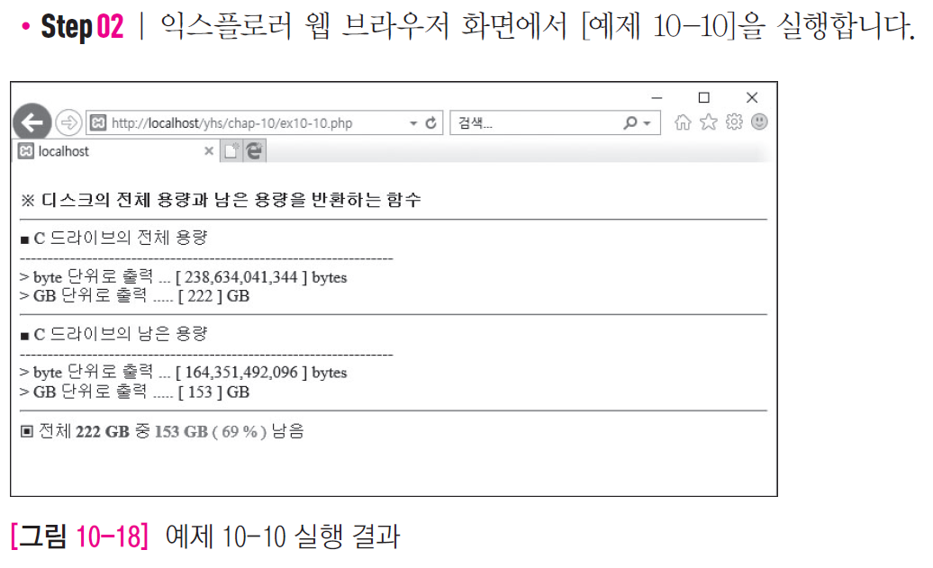

Slide 51
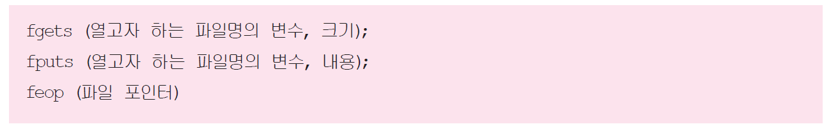
파일정보 검출
fgets( ) 함수 : 파일에서 크기만큼 데이터를 읽어오는 함수로 크기가 한 행의 크기보다 크더라도 한 행씩 읽어들임
fputs( ) 함수 : 내용을 파일에 기록
feof( ) 함수 : 파일의 끝을 검사
다음 예제는 파일을 읽어 들인 후 d:/sample_data 폴더에 존재하는 good.txt 파일의 내용을 읽어와서
exam.txt 파일에 읽어 들인 파일의 내용을 쓰는 과정을 수행

Slide 52
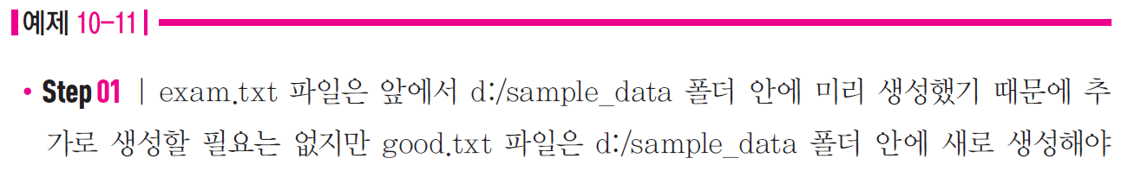
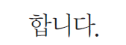



Slide 53



Slide 54


Slide 55


Slide 56


Slide 57

디렉터리 관련 함수
03
디렉터리 열기와 닫기
디렉터리 관련 함수는 응용 프로그램에서 디렉터리를 생성하거나 삭제하는 작업
디렉터리 자체의 정보와 디렉터리에 포함된 파일들의 정보를 참조하는 작업에 사용
웹 프로젝트에서는 디렉터리의 파일 정보를 출력하거나 개인별 자료실을 구현하는데 사용됨
opendir( ) 함수 : 디렉터리를 열 때 사용하는 함수
readdir( ) 함수 : 연 디렉터리의 내용을 읽어올 때 사용하는 함수
closedir( ) 함수 : 디렉터리를 닫을 때 사용하는 함수

Slide 58
디렉터리에 존재하는 파일 목록 출력
다음 예제는 d:\sample_data/dir_ex 경로를 갖고 있는 dir_ex 디렉터리를 열고 디렉터리 안에 존재하는 파일명을 추출해 내는 과정을 수행
일단 dir_ex 디렉터리를 먼저 d:/sample_data 디렉터리의 하위 디렉터리로 d:/sample_data/dir_ex와 같이 생성해 놓고 실습해야 함

Slide 59



Slide 60


Slide 61


Slide 62


Slide 63
디렉터리와 파일의 타입 출력
[예제 10-12]에서 출력된 결과는 d:/sample_data/dir_ex 디렉터리에 존재하는 파일 목록 출력결과 6개의 파일과 2개의 디렉터리 확인
하지만 파일과 디렉터리에 대한 구분이 없어 파일인지 디렉터리인지를 명확하게 구분하기가 어려움
filetype( ) 함수를 사용하여 파일과 디렉터리의 타입을 명확하게 구분할 수 있음
다음 예제를 통해 d:/sample_data/dir_ex 디렉터리에 존재하는 파일 목록을 filetype( ) 함수를 사용하여
디렉터리와 파일로 명확하게 구분하여 출력하는 과정을 수행

Slide 64


Slide 65


Slide 66


Slide 67

디렉터리 위치 변경
getcwd( ) 함수 : 현재 디렉터리의 위치를 알아내는 함수
chdir( ) 함수 : 위치를 변경할 디렉터리의 경로를 지정하는 함수
각 함수의 사용형식은 다음과 같음
다음 예제에서는 getcwd( ) 함수를 사용하여 현재 디렉터리의 위치에서 d:/sample_data 디렉터리 위치로 변경
예제를 수행하기에 앞서 위치를 변경하고자 하는 d:/sample_data 디렉터리는 반드시 존재하여야 함

Slide 68


Slide 69


Slide 70


